Slide 1
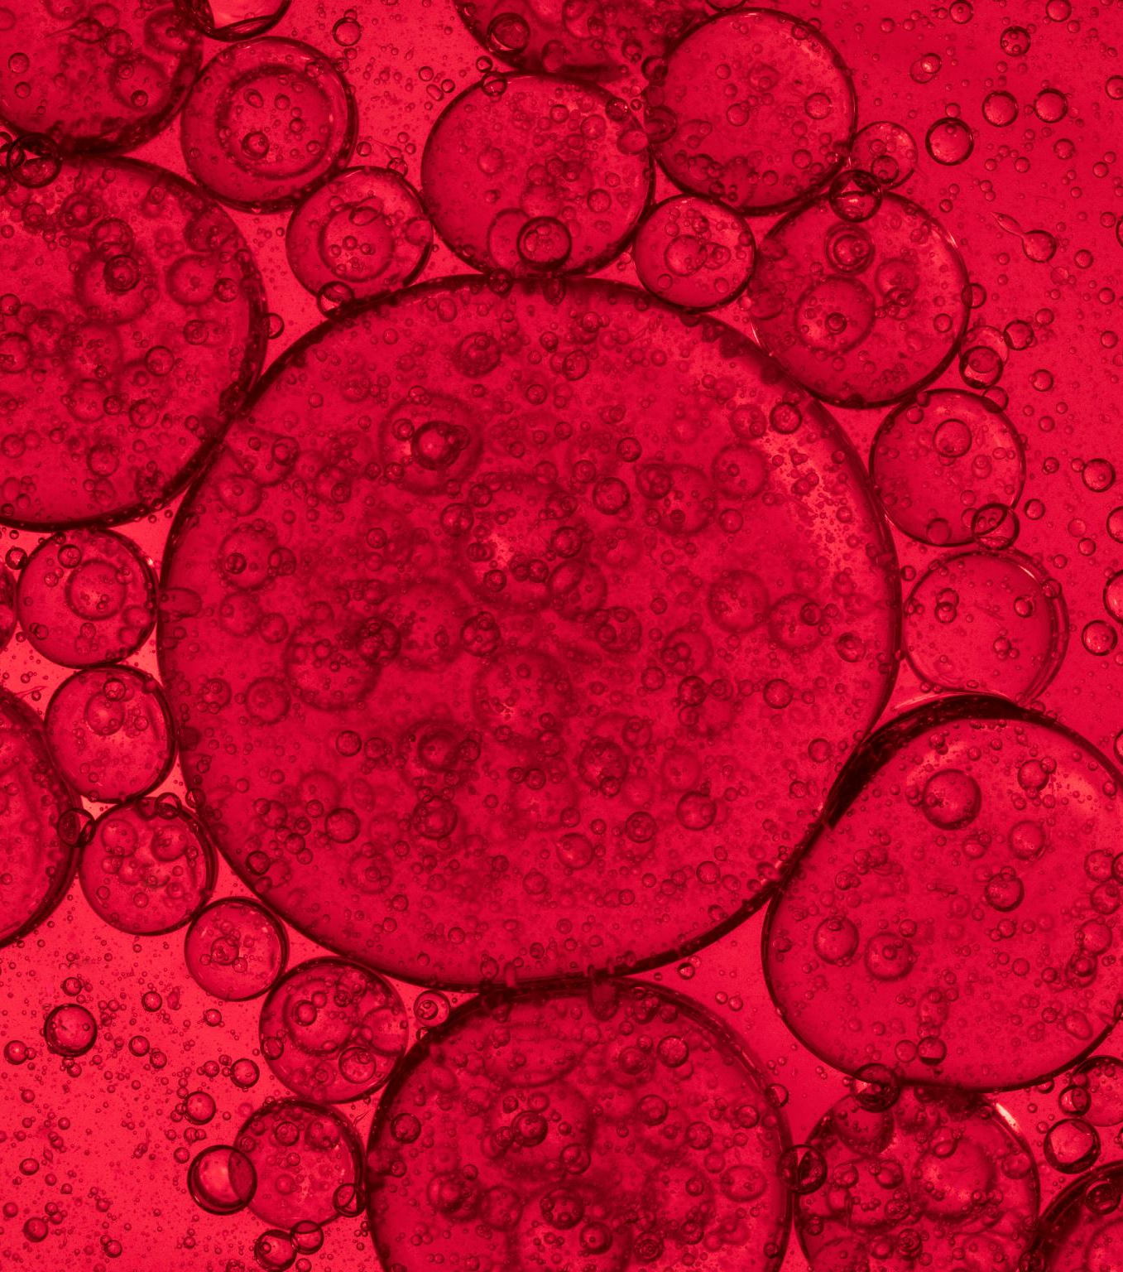


True Blood
Web aplikacija za upravljanje bazom donacija krvi
Razvojni tim IllidimusDigitis
Programsko inženjerstvo, ak.god. 2021./2022.

Slide 2
Sadržaj
Opis zadatka
Pregled zahtjeva
Korišteni alati i tehnologije
Arhitektura
Organizacija rada
Iskustva

Slide 3
Opis zadataka
Cilj ovog projekta je bilo razviti sustav sa korisničkim sučeljem pomoću kojeg se lako može upravljati bazom krvnih donacija
primjeri stranica sa sličnim karakteristikama i namjenom:
https://www.blood.co.uk/
https://www.hztm.hr/hr/content/1/naslovna/
https://www.redcrossblood.org/

Slide 4
Pregled zahtjeva

Slide 5
Glavni funkcionalni zahtjevi
Neregistrirani korisnik može pregledavati količinu pojedine krvne grupe i registrirati se u sustav
Donor može upravljati osobnim podacima i ima pristup raznim informacijama o njegovim donacijama
Djelatnik banke radi akcije vezane uz evidencije donora, donacija i slanja krvi u određenu instituciju.
Administrator upravlja korisnicima i djelatnicima, te zadaje gornju i donju granicu optimalne količine krvi za svaku grupu

Slide 6
Primjer 1. – Promjena granica (admin)

Slide 7
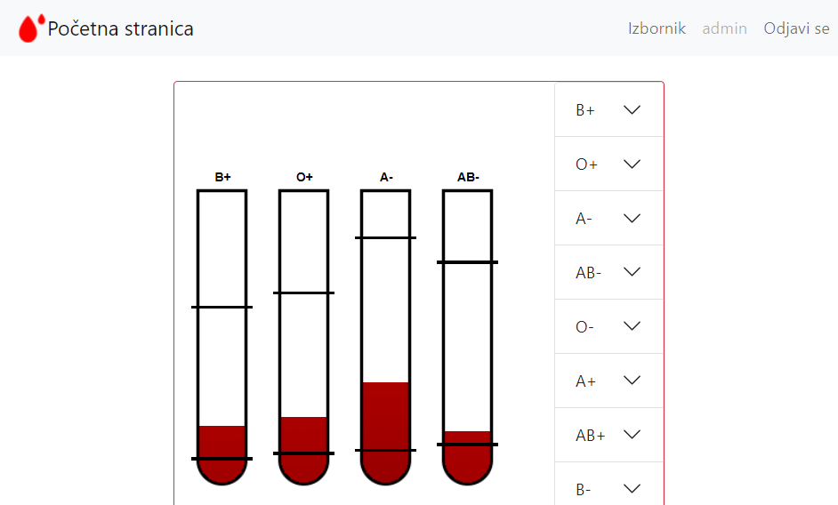

Slide 8
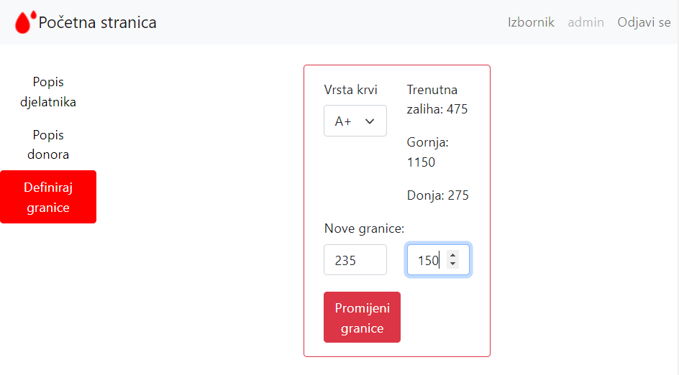

Slide 9
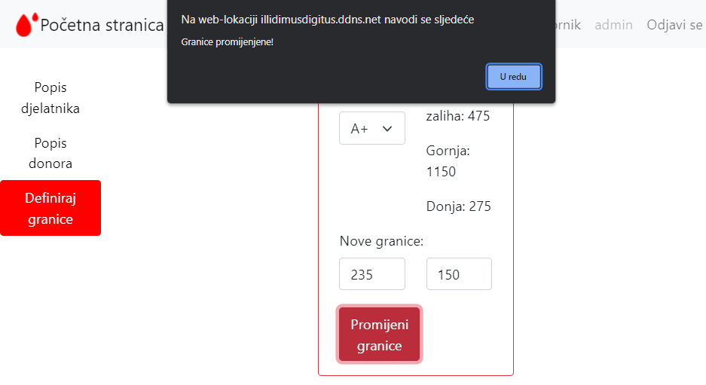

Slide 10
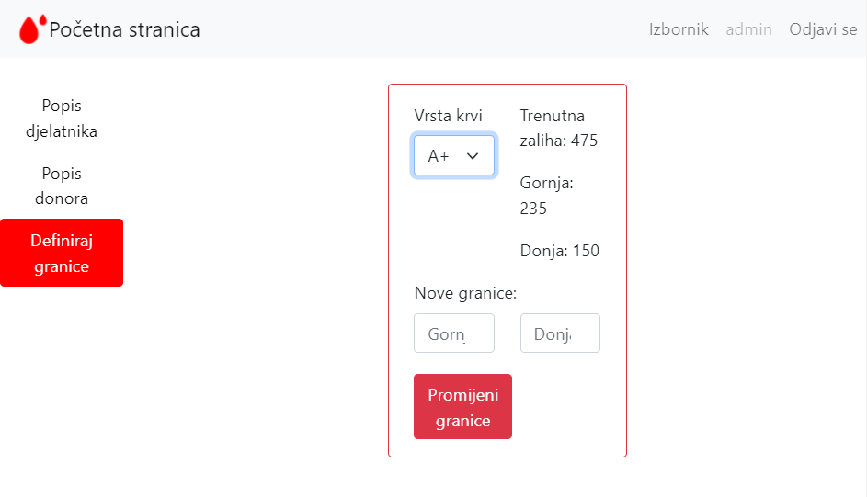

Slide 11
Primjer 2. – Pregled količina krvi (bilo koji korisnik)

Slide 12
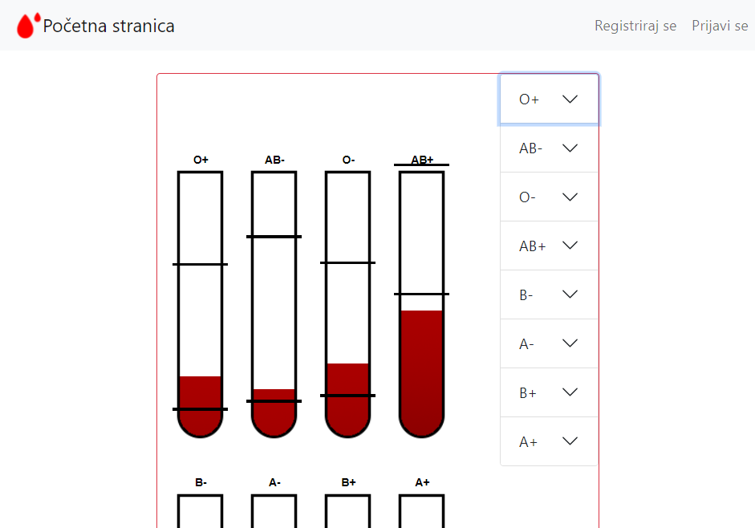

Slide 13
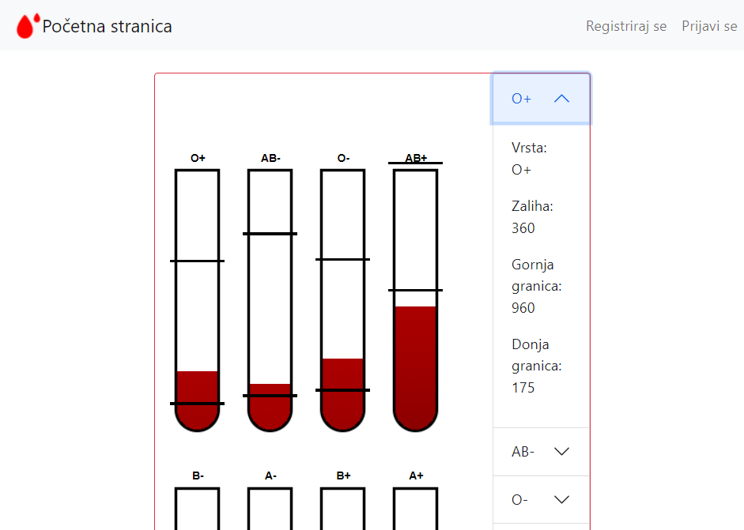

Slide 14
Nefunkcionalni zahtjevi i zahtjevi domene primjene
Svaki korisnik se treba ovjeravati korisničkim imenom i lozinkom.
Sustav treba omogućiti rad više korisnika u stvarnom vremenu.
Veza s bazom podataka treba biti zaštićena.
Sustav treba podržavati hrvatsku abecedu pri unosu i prikazu tekstualnog sadržaja
Sustav treba biti implementiran kao web aplikacija koja je prilagođena različitim veličinama ekrana.
Novi korisnici trebaju dobiti aktivacijski link na svoj mail

Slide 15
Korišteni alati i tehnologije
Kumunikacija: WhatsApp
Izrada UML dijagrama: Astah Professional, Visual Paradigm
Upravljanje izvornim kodom: Git, GitLab
Razvojno okruženje: IntelliJ IDEA, Eclipse
Backend: Java u sklopu Java Spring-a
Frontend: JavaScript u sklopu React-a
Baze podataka: PostgreSQL na pgAdmin plaformi

Slide 16
Linkovi na spomenute tehnologije i alate
https://www.whatsapp.com/
https://astah.net/products/astah-professional/
https://online.visual-paradigm.com/
https://git-scm.com/
https://gitlab.com/
https://www.jetbrains.com/idea/
https://www.eclipse.org/ide/
https://www.java.com/en/
https://spring.io/
https://reactjs.org/
https://www.javascript.com/
https://www.postgresql.org/
https://www.pgadmin.org/

Slide 17
Arhitektura sustava

Slide 18
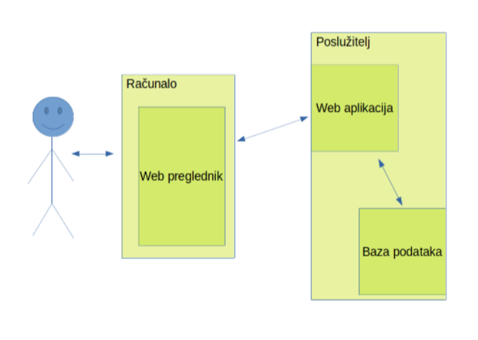
Arhitekturu našeg sustava možemo podijeliti na tri podsustava:
Web preglednik
Baza podataka
Web poslužitelj

Slide 19
Organizacija rada

Slide 20
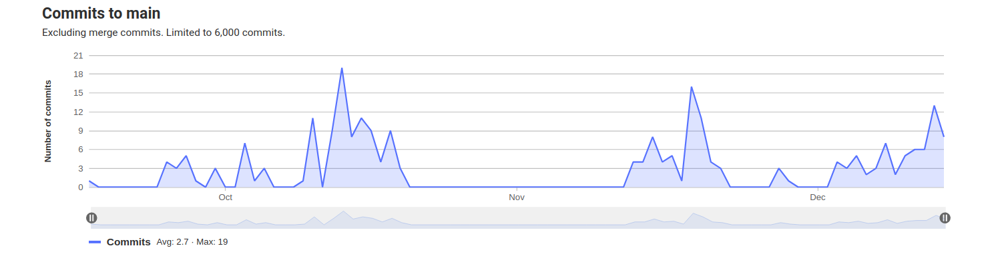
Slika. Aktivnosti na main grani
dokumentacija: svi članovi tima
frontend: Jurinić, Pardon, Hudiček
backend: Vugrinec, Šlezak, Okreša, Kerman
ispitivanje: Kerman, Pardon

Slide 21
Naučene lekcije
Prije izrade samog projekta, potrebno je naučiti kako učiti alate, a zatim i naučiti sam alat.
Kod definicija funkcionalnih i nefunkcionalnih zahtjeva treba biti precizniji i uzeti više slučajeva u obzir.
Važno je stalno i detaljno komunicirati unutar tima te govoriti radnje koje se misli obaviti (kako ne bi došlo do toga nepoklapanja u način izvođenja različitih dijelova proizvoda)

Slide 22
Članovi grupe
David Kerman (voditelj)
dk52201@fer.hr
Ivan Jurinić
Ivan.jurinic@fer.hr
Matija Vugrinec
matija.vugrinec2@fer.hr
Jakov Šlezak
jakovslezak@gmail.com
Matej Hudiček
matej.hudicek@gmail.com
Marko Okreša
mo52775@fer.hr
Josip Pardon
josip.pardon@gmail.com

